Slide 1
Зустріч з кіровоградським поетом, перекладачем Корнійцем В.П. в НВО № 32

Slide 2
Зустріч з кіровоградським поетом, перекладачем Корнійцем В.П. в НВО № 32
18 березня 2015 року в НВО № 32 відбулася Зустріч з кіровоградським поетом, перекладачем Валерієм Петровичем Корнійцем. Цей захід – це співпраця бібліотекаря школи Бабенко А.Л., вчителів – мовників: Хомко О.П., Брюховецької Н.Г., Смоляк Л.М.. Захід розпочала Хомко О.П.. Бібліотекар школи Бабенко А.Л. представила присутнім Корнійця В.П. і розповіла про його творчість. Було організовано виставку літератури «Судьбы веретено»(по назві книги Корнійця В.П.) В Заході приймали участь учні: 8-А, 8-Б, 9-Б, 10-А, 11-А класів.

Slide 3
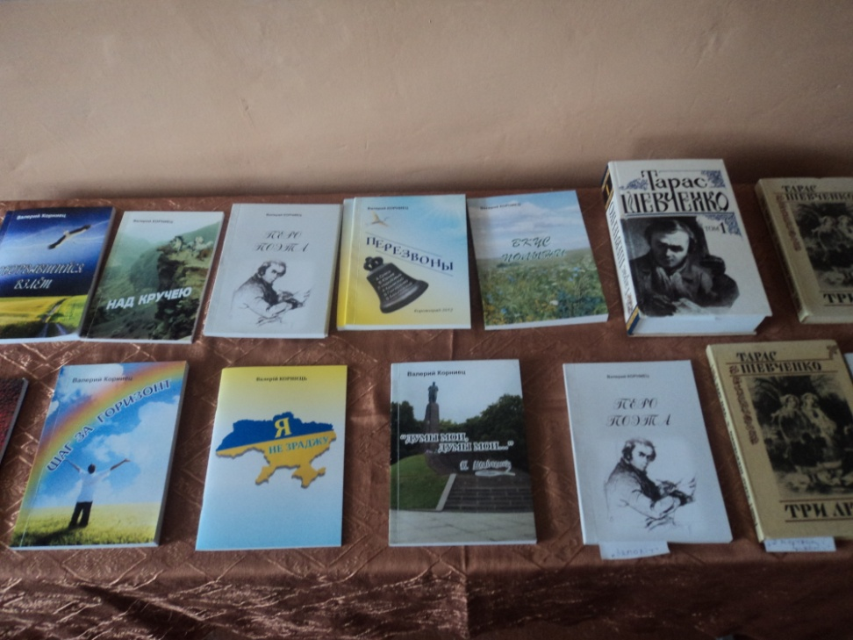
Зустріч з Корнійцем В.П.
На виставці «Судьбы веретено» було представлено всі 11 книжок автора, який видав їх протягом 5 років. Серед них книги: «Судьбы веретено», «Над кручею», «Вкус полыни», «Перезвоны», «Перо поэта», «Струны души», «Думы мои, думы мои», « Оборвавшийся взлет», «Анатолий Кримский: Избранное», «Шаг за горизонт», «Я не зраджу». Це і вірші поета, і його переклади творів українських поетів, і його катрени, балади, сатиричні вірші. Тематика різна: любов до Батьківщини, до українського народу, до природи рідного краю, тема кохання, тема війни, прагнення народу до свободи і незалжності та інші теми.

Slide 4
Корнієць Валерій Петрович
Поет народився 25.02. 1940 г. в м. Бобринець. Закінчив Кіровоградський педінститут ім. О.С.Пушкіна. Вчитель російської мови та літератури. Працював вчителем, педагогом-організатором позашкільної роботи, завучем, директором в школах Кіровограда. З березня 1983 по квітень 1987 року працював в ДРА радником Головного Управління
шкіл-інтернатів «ВАТАН» при Раді Міністрів Афганістану. Займався створенням шкіл-інтернатів для дітей-сиріт.
Вірші пише з 18 років, але першу збірку своїх віршів надрукував тільки в 2010 році. В цьому йому допомогли старі друзі Г.С. Рожинський, Б.П. Куманський, С.Н. Янчуков. Книгу присвячено дружині Тетяні Йосипівні Корніець – головному помічнику і безпристрасному критику.

Slide 5
Заповіт великого Кобзаря
Валерій Петрович розпочав свою розповідь з творчості Т.Г.Шевченка. Діти читали вірші Великого Кобзаря, а Валерій Петрович – свої переклади творів Шевченка на російську мову. Шевченко Т. Г. любить свою рідну Україну, цінує її, хоче, щоб вона була вільною і незалежною. І поет В. П. Корнієць , перекладаючи вірш Великого Кобзаря “В казематі”, передає всю силу цієї любові до України і до українців. І в цих строках відчувається і громадянська позиція самого Валерія Петровича, його бажання бачити український народ щасливим, його небайдужість до долі України.
«Но нет! Не безразлично мне,
Что Украину злые люди
Приспят лукаво и в огне
Ее, обворовав, разбудят…
Ох, нет! Не безразлично мне!»

Slide 6
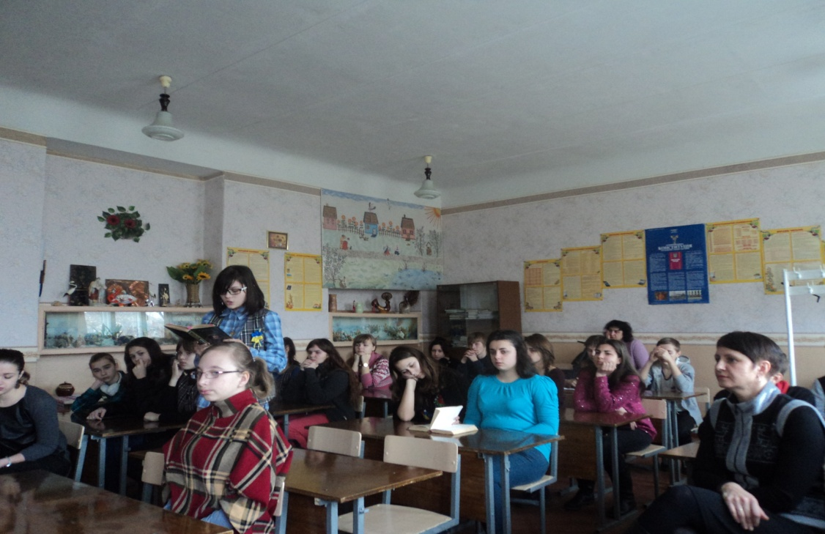
Заповіт великого Кобзаря
Поет переклав не тільки твори Кобзаря, а ще і твори А.Кримського, Б. Олійника, В.Симоненка, В.Базилевського, М.Вінграновського, Л.Костенко, М. Сингаївського, Є.Маланюка та інших українських поетів, декілька творів кіровоградських поетів. Корніець В.П. прочитав і свої вірші, присвячені Україні, українському народу, природі рідного краю, Афганістану. Звучали вірші про кохання, про війну, сатиричні катрени та інші вірші і балади поета..

Slide 7
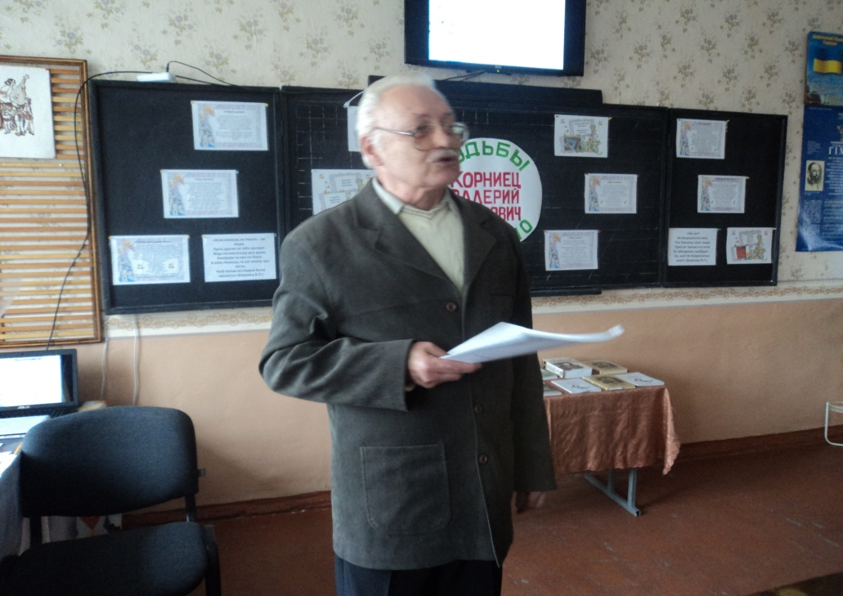
Книги Корнійця В.П.
«Судьбы веретено», 2010 год
«Струны души», 2011 год
«Над кручею», 2012 год
«Перезвоны», 2012 год
«Вкус полыни», 2013 год
«Перо поэта», 2013 год
«Анатолий Крымский.
Избранное», 2014 год
«Оборвавшийся взлет», 2014 год
“Думы мои, думы мои…», 2014 год
“Шаг за горизонт”, 2015 год
“Я не зраджу”, 2015 рік

Slide 8
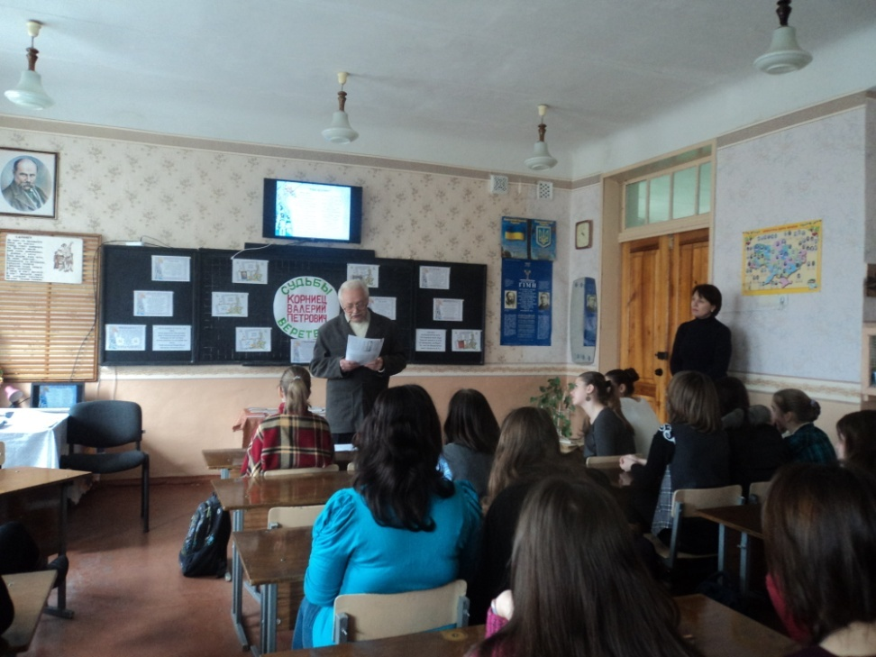
Корнієць – поет, перекладач
Серед великих досягнень В. Корнійця – його переклади творів видатних поетів: В. Симоненка, Б. Олійника, Л. Костенко, О. Журливої, А. Корінь, В. Гончаренка, Л. Народового та інших. Серед перекладів Корнійця є наступні:
Переклад вірша Є. Маланюка “Шевченко”, в якому він з`ясовує питання: хто є Шевченко для нас?
Переклад вірша М. Сингаївського “ Шевченко і Лермонтов”, в якому стверджується, що “народ бессмертен Кобзарями»
Переклад вірша Л. Костенко “Повернення Шевченка”, де автор показує тяготи життя, які довелось витримати поету, а також любов друзів до Шевченка, їх підтримку… І багато інших віршів…

Slide 9
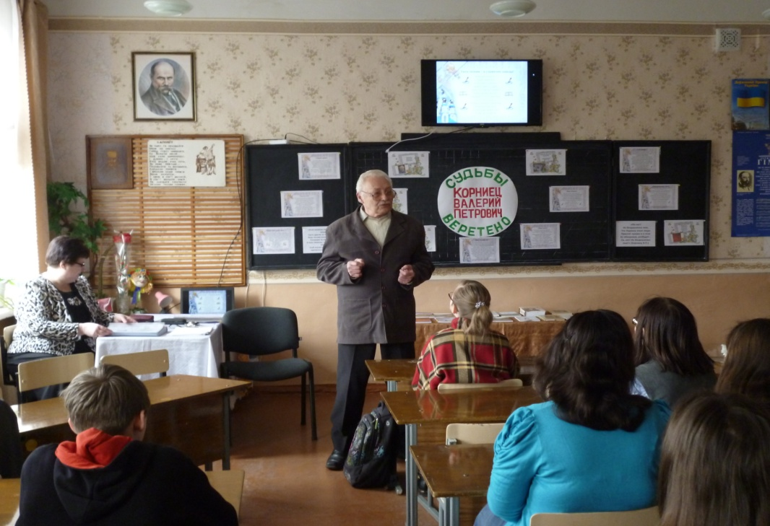
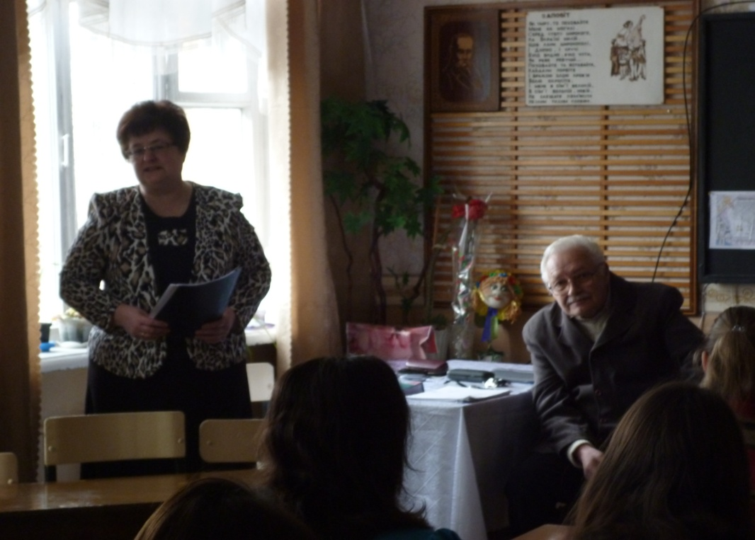
Корнієць – поет, перекладач
Корнієць прочитав і свої російські, і свої українські вірші, катрени, сатирічні вірші, балади…
Діти з захопленням слухали поета.

Slide 10
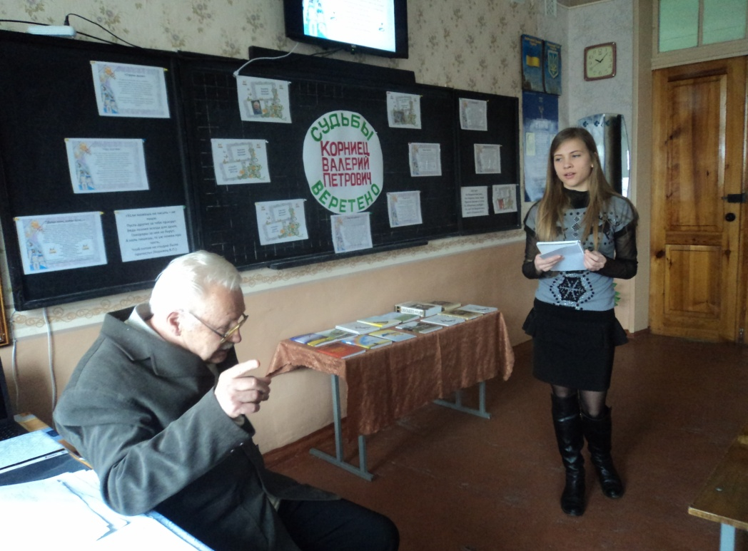
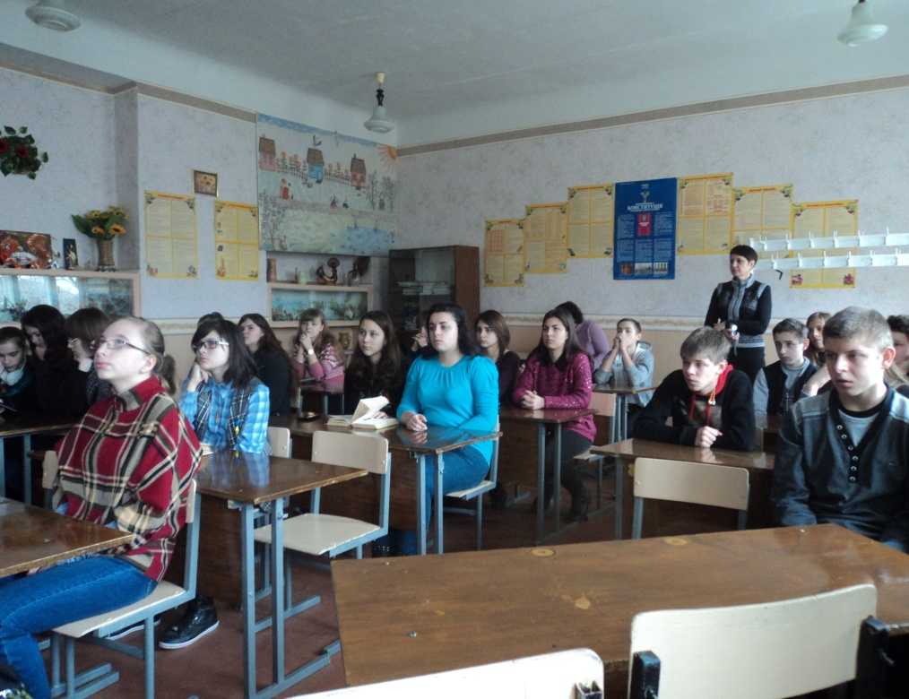
Перегляд Презентації “Корнійцю – 75!”
Діти переглянули Презентацію «Корнійцю – 75» (автор – бібліотекар Бабенко А.Л.)

Slide 11
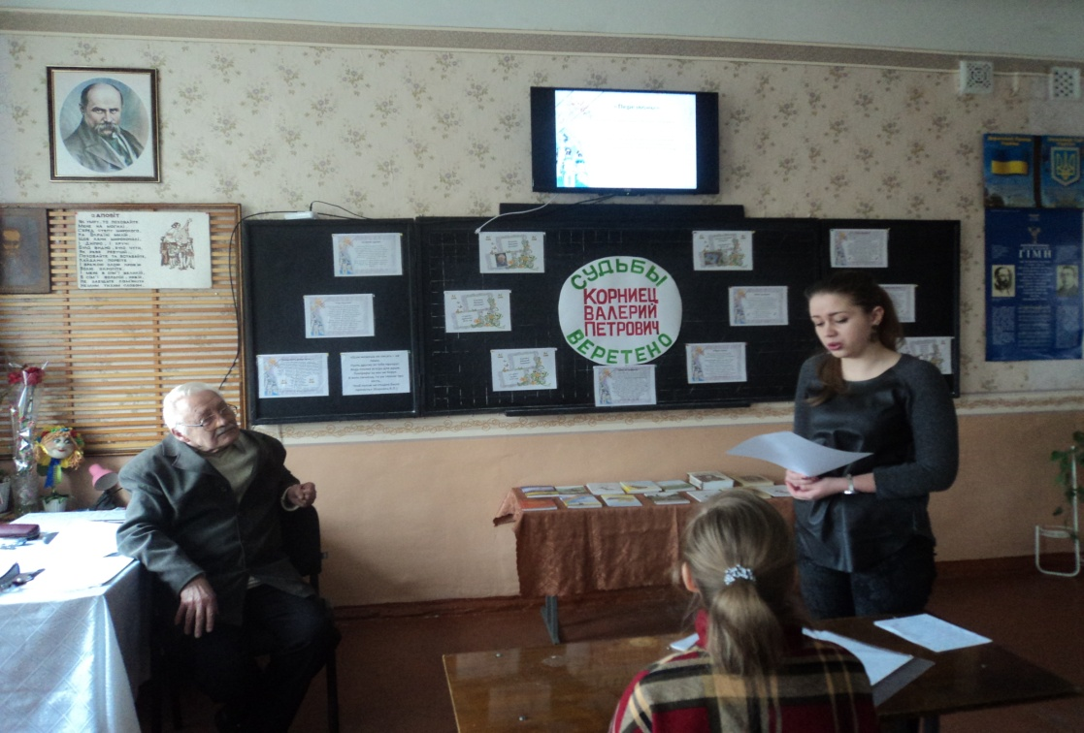
Діти читали свої вірші
А ще Валерій Петрович оцінив вірші наших творчих учнів, які прочитали свою поезію. Півень Валерія(10-А), Бжеленко Єлізавета(11-А), Волохова Ганна(8-А) виступили з віршами. Валерій Петрович дав дуже добру оцінку творчості наших молодих поетів і зрадів, що в нашій школі є такі дуже талановиті діти, за якими – майбутнє нашої країни. Зустріч пройшла в теплій, дружньої атмосфері.

Slide 12
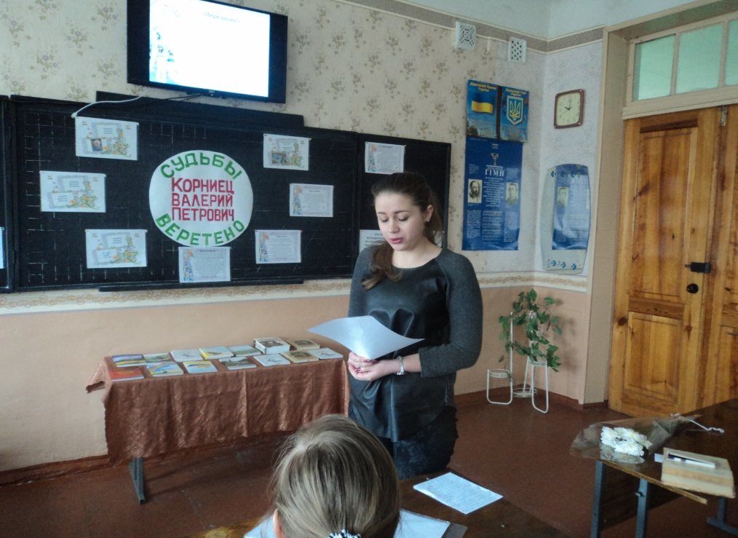
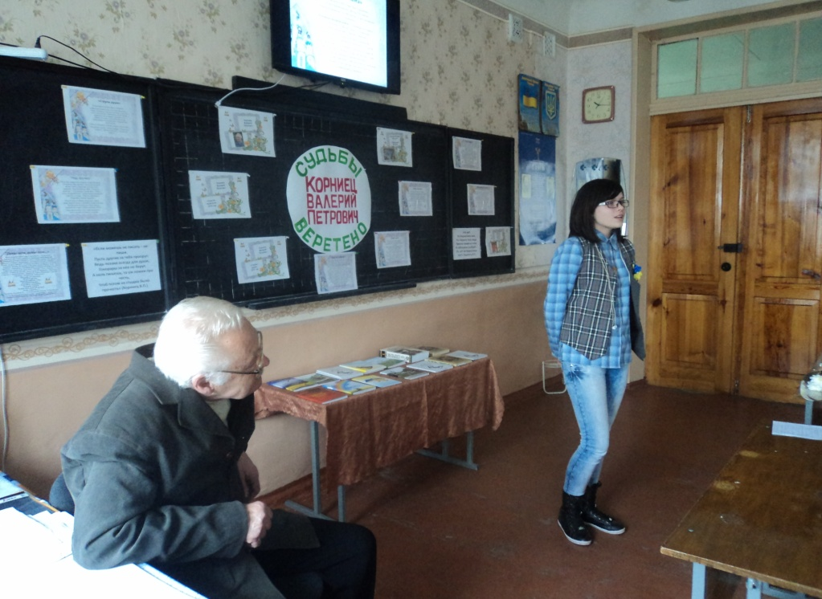

Slide 13
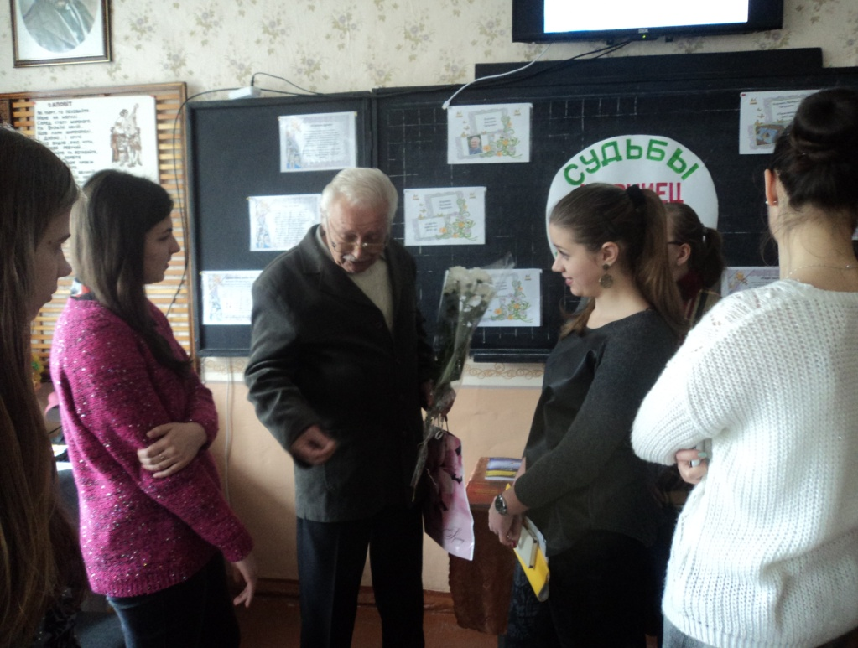
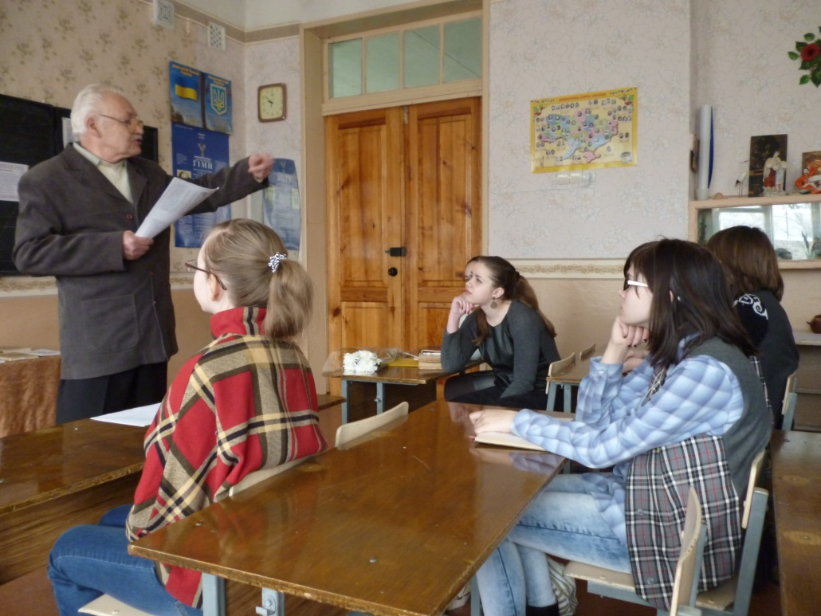
Успіх заходу
Зустріч з Корнійцем В.П. тривала 2 урока, але навіть на перерві діти не виходили з класу і задавали питання поету – так їм сподобались вірші поета і його розповідь про себе і свою творчість, а також про творчість інших поетів.

